Slide 1
Maximum likelihood 10 enero 2022
Fitting hierarchical models with TMB
10-14 January, 2022
University of Concepción, Chile
Dr. Cole Monnahan

Slide 2
Estimación de máxima verosimilitud
Ajustar modelos estadísticos require a menudo de una técnica llamada Estimación de Máxima verosimilitud
(Ténicamente, nosotros minimiza el negative de la log-verosimilitud (NLL))
“x” es nuestro vector de parámetros, “f(x)” es la NLL
Tiene buenas propiedades al aumentar la cantidad de datos, e.g.:
Consistencia
Normalidad Asintótica
Pero no siempre es insesgado!
Es ampliamente usado, incluyendo esta clase

Slide 3


Probabilitidades vs verosimilitudes
La diferencia puede ser confusa
$$N(μ=?,σ=?)$$
$$N(μ=2,σ=1)$$
Modelo
Verosimilitud
Probabilidad
Datos
$$x=\{2.1,3.9,−1.2\}$$
$$x=\{??\}$$

Slide 4
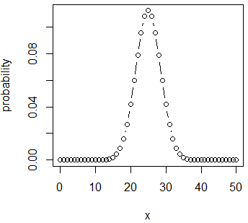
Probabilitidades vs verosimilitudes
Ejemplo Simple:
Lanzamos una moneda
50 veces
Pr(cara)=p=0.5
Cual es la probabilidad de obtener x=# caras={0,1,..50}?
probabilities=
choose(50,x)*0.5^x*(1-0.5)^(50-x)
sum(probabilidades)=1
Porque???
Constante Importante
x caras
50-x no caras (sello)

Slide 5
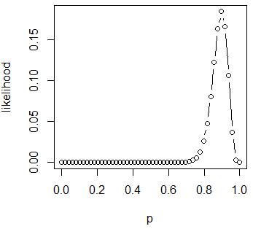
Probabilitidades vs verosimilitudes
Ejemplo simple:
Observamos 50 lances
de monedas: x=45 caras, 5 sellos
[Cree Ud que p=0.5)?]
Verosimilitud de p, dado los datos observados
likelihoods= choose(50,45) * p^45 * (1-p)^5
sum(likelihoods)!=1
Por qué???
Constante (ignore)
45 caras
5 no caras (sellos)

Slide 6
Probabilitidades vs verosimilitudes
Esta distinción es increiblemente importante y nosotros vamos a minimizar verisimilitudes toda la semana
Probabilidades:
Parámeteros/modelo conocido, datos desconocido
Suma de Pr(x)=1 por definición
Verosimilitudes:
Datos conocidos, parámetros/modelos desconocidos
Suma sobre Pr(p) != 1 y no tiene sentido
Nos important las verosimilitudes relativas
Verosimilitud(p=.9|x=45)/verosimilitud(p=.5|x=45)
=98,268,134
Es extremadamente improbable que una moneda este totalmente equilibrada
Cuál es el valor más probable para p?

Slide 7
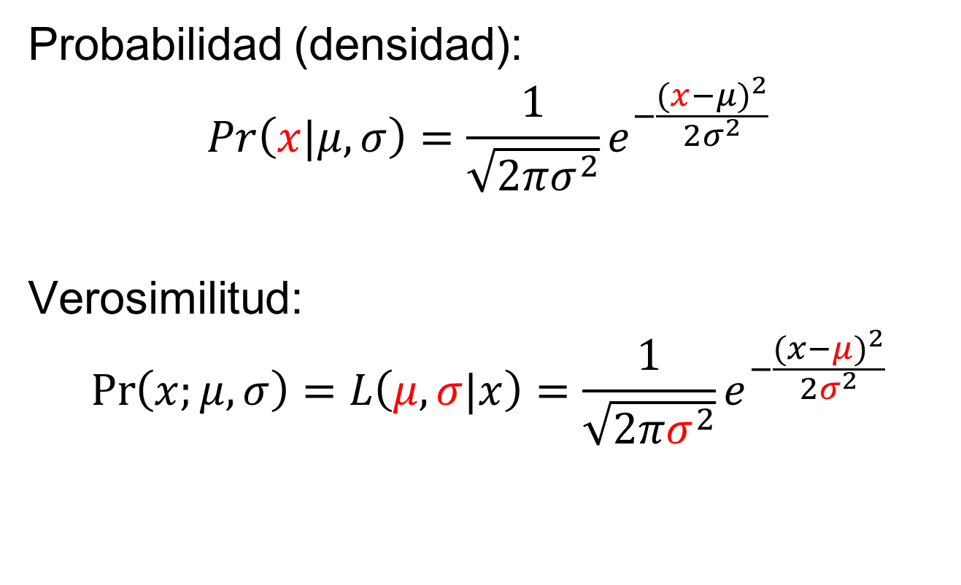
Ejemplo: Verosimilitud normal
Probabilidad (densidad):
$$Pr\left(x|μ,σ\right)=\frac{1}{\sqrt{2πσ^{2}}}e^{−\frac{{(x−μ)}^{2}}{2σ^{2}}}$$
Verosimilitud:
$$\operatorname{Pr}\left(x;μ,σ\right)=L\left(μ,σ|x\right)=\frac{1}{\sqrt{2πσ^{2}}}e^{−\frac{{(x−μ)}^{2}}{2σ^{2}}}$$
Pero se calculan de la misma forma en R!
dnorm(x=2, mean=3, sd=1)

Slide 8
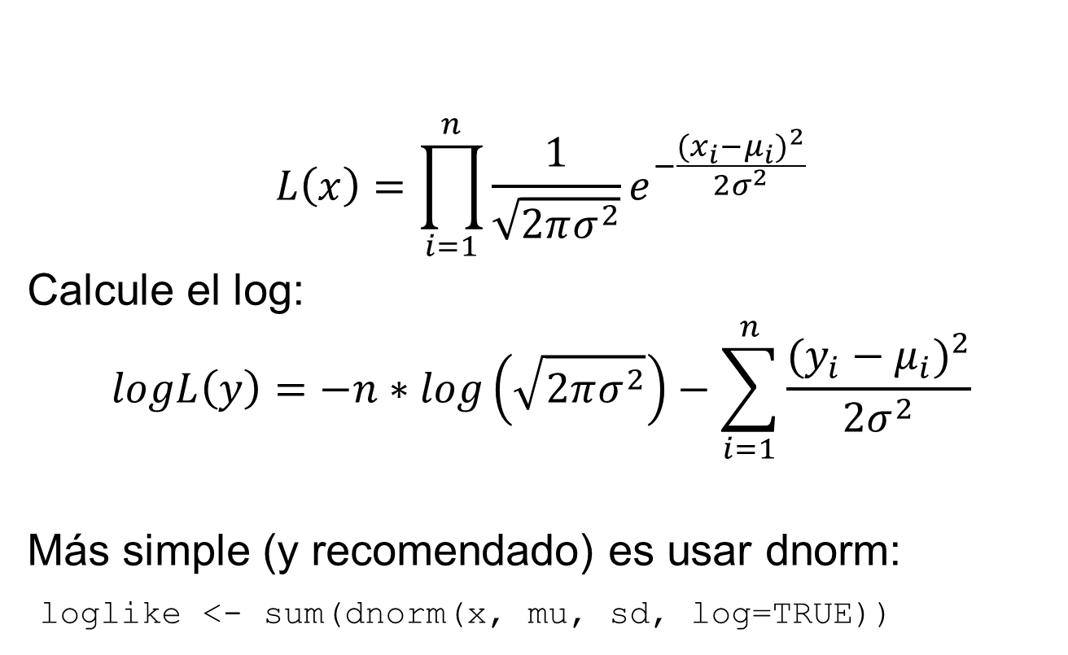
Ejemplo: Verosimilitud normal
$$L\left(x\right)=\prod_{i=1}^{n}{\frac{1}{\sqrt{2πσ^{2}}}e^{−\frac{{(x_{i}−μ_{i})}^{2}}{2σ^{2}}}}$$
Calcule el log:
$$logL\left(y\right)=−n∗log\left(\sqrt{2πσ^{2}}\right)−\sum_{i=1}^{n}{\frac{{(y_{i}−μ_{i})}^{2}}{2σ^{2}}}$$
Más simple (y recomendado) es usar dnorm:
loglike <- sum(dnorm(x, mu, sd, log=TRUE))
Si son independientes, multiplique los puntos
Suma de cuadrados

Slide 9
Ejemplo: Verosimilitud normal
μ es el valor esperado, una función de los parámetros
El “MLE” es el conjunto de parámetros que maximizan la verosimilitud de los datos
Las constantes no afectan la optimización, pero a menudo es mejor incluirlos
Para otras verosimilitudes la idea es la misma (Poisson, binomial, etc.)

Slide 10
Ejercicio: Verosimilitud de Poisson
Revise la función de masa de probabilidad Poisson (pmf)
Identifique que término son datos y cuales son parámetros
Calcule logaritmo a mano y escriba la función en R para calcular -log-verosimilitud para un solo punto
[Ayuda: k!=factorial(k)]
Evalúe para k=4 y lambda=5.5
Verifique la respuesta con -dpois(k, lambda, TRUE)
Grafique NLL para lambda entre 0 y 15
Cuál es el mínimo de esta función?

Slide 11
Ajustando modelos MLE : lo básico
Meta: encontrar el MLE, que es el conjunto de parámetros que minimiza la NLL
Usualmente se require de optimización numérica
Se require especificar valores iniciales que sean razonables
Se require ser cuidadoso en restringir los parámetros apropiadamente (e.g., σ>0; 0<p<1) con transformaciones
Parámetro logsigma, luego usar sigma=exp(logsigma)

Slide 12
Ajustando modelos MLE: detalles
El algoritmo puede aproximarse al mínimo pero es posible que nunca lo alcance
De esta forma, “convergencia” = estar suficientemente cerca del mínimo global
Típicamente cuando el máximo gradiente es <0.0001
Advertencia: Puede quedarse “pegado” en mínimos locales (MALO!)
Test: múltiple inicializaciones llegan al mismo MLE
Ud es responsible de asegurar convergencia!

Slide 13
Ejemplo: Modelo Lineal
Utilizaremos un modelo lineal simple para ejemplificar el ajuste con máxima verosimilitud
Ajustaremos el modelo de 3 formas:
Usando la función lm de R
Usando el optimizador de R NLL
Usando el optimizador de R con TMB NLL
El objetivo es presentar algunos conceptos claves y poder practicar con TMB

Slide 14
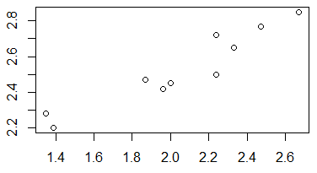

Modelo lineal 1: Con el comando lm
x <- c(1.87, 1.96, 1.39, 2.24, 2.33, 2.24, 2.67, 2.47,
1.35, 2.00)
y <- c(2.47, 2.42, 2.2, 2.72, 2.65, 2.5, 2.85, 2.77,
2.28, 2.45)
Asumimos el modelo: $y=intercepto+pendiente∗x$
lm(y~x)
Note: este método utiliza una solución analítica

Slide 15
Modelo lineal 2: a mano en R
nll <- function(pars){
intercept <- pars[1]
slope <- pars[2]
sd <- exp(pars[3])
## Predict y given parameters
mu <- intercept + slope*x
## Calculate log-likelihood
nll <-
-sum(dnorm(y, mu, sd, log=T))
return(nll)
}
fit.R <-
nlminb(start=pars, objective=nll)
Función en R que
Ingresa los parámetros
Retorna NLL
Requiere que se modele explicitamente el término de varianza
Note el uso de exp() que lo mantiene positivo
No tenemos una función de gradiente

Slide 16
Modelo lineal 3: con TMB
TMB se ve similar a R
Tenemos una función de gradiente!
[revise el código TMB]
… TMB code:
<ignore other code for now>
vector<Type> mu(y.size());
mu=intercept+slope*x;
nll=-sum(dnorm(y, mu, sd, true));
return nll;
…
fit.tmb <- nlminb(start=pars,
objective=obj$fn,
gradient=obj$gr)

Slide 17
Comparación de modelos lineales
> fit.R
$par
[1] 1.5774 0.4647 -2.735
$objective
[1] -13.16127
$convergence
[1] 0
$iterations
[1] 13
$evaluations
function gradient
22 48
nlminb retorna una lista con elementos:
Parámetros óptimos (par)
Minimo NLL (objective)
Status de convergencia (0=converged)
Cuantos pasos tomó (iteraciones)
# de veces que utilizó la función (evaluaciones)
Diferencias finitas

Slide 18
Comparación de modelos lineales
TMB imprime el componente con la máxima gradiente (mgc) en cada iteración (paso)
Siendo cada vez pequeño y pequeño
Que ocurre si es que evaluamos la función de gradiente en el MLE?
Note: R no tiene idea que está usando TMB!
fit.tmb <- nlminb(start=pars,
objective=obj$fn, gradient=obj$gr)
outer mgc: 99.40139
outer mgc: 5.990303
outer mgc: 132.3652
outer mgc: 108.0497
outer mgc: 4.673943
…
outer mgc: 0.1184033
outer mgc: 0.005721744
outer mgc: 0.0002056732
outer mgc: 1.404738e-05

Slide 19
Que pasa con el término de varianza?
R muestra la estimación de varianza en summary()
Residual standard error: 0.07255
Coincide esto con nuestro MLE?
> exp(fit.tmb$par[3]) [1] 0.06488976
No! lm no utiliza máxima verosimilitud para estimar la varianza!!
Utiliza Máxima verosimilitud restringida (REML), la cual es major en este caso (haremos luego esto con TMB)
Recuerdo: Los MLEs pueden estar sesgados (y lo están para las varianzas)

Slide 20
Revisión de conceptos claves
Dado los datos y a model expectation, se pueden calcular las verosimilitudes
Para “ajustar” modelos estadísticos nosotros optimizamos numericamente –log-verosimilitud para encontrar el MLE
Lo mismo que maximizar la verosimilitud
Optimización es major cuando se tiene gradientes, y TMB los calcula con facilidad
Usamos exp() para mantener los parámetros positivos
La varianza del MLE está sesgada

Slide 21
Preguntas?

